Slide 1
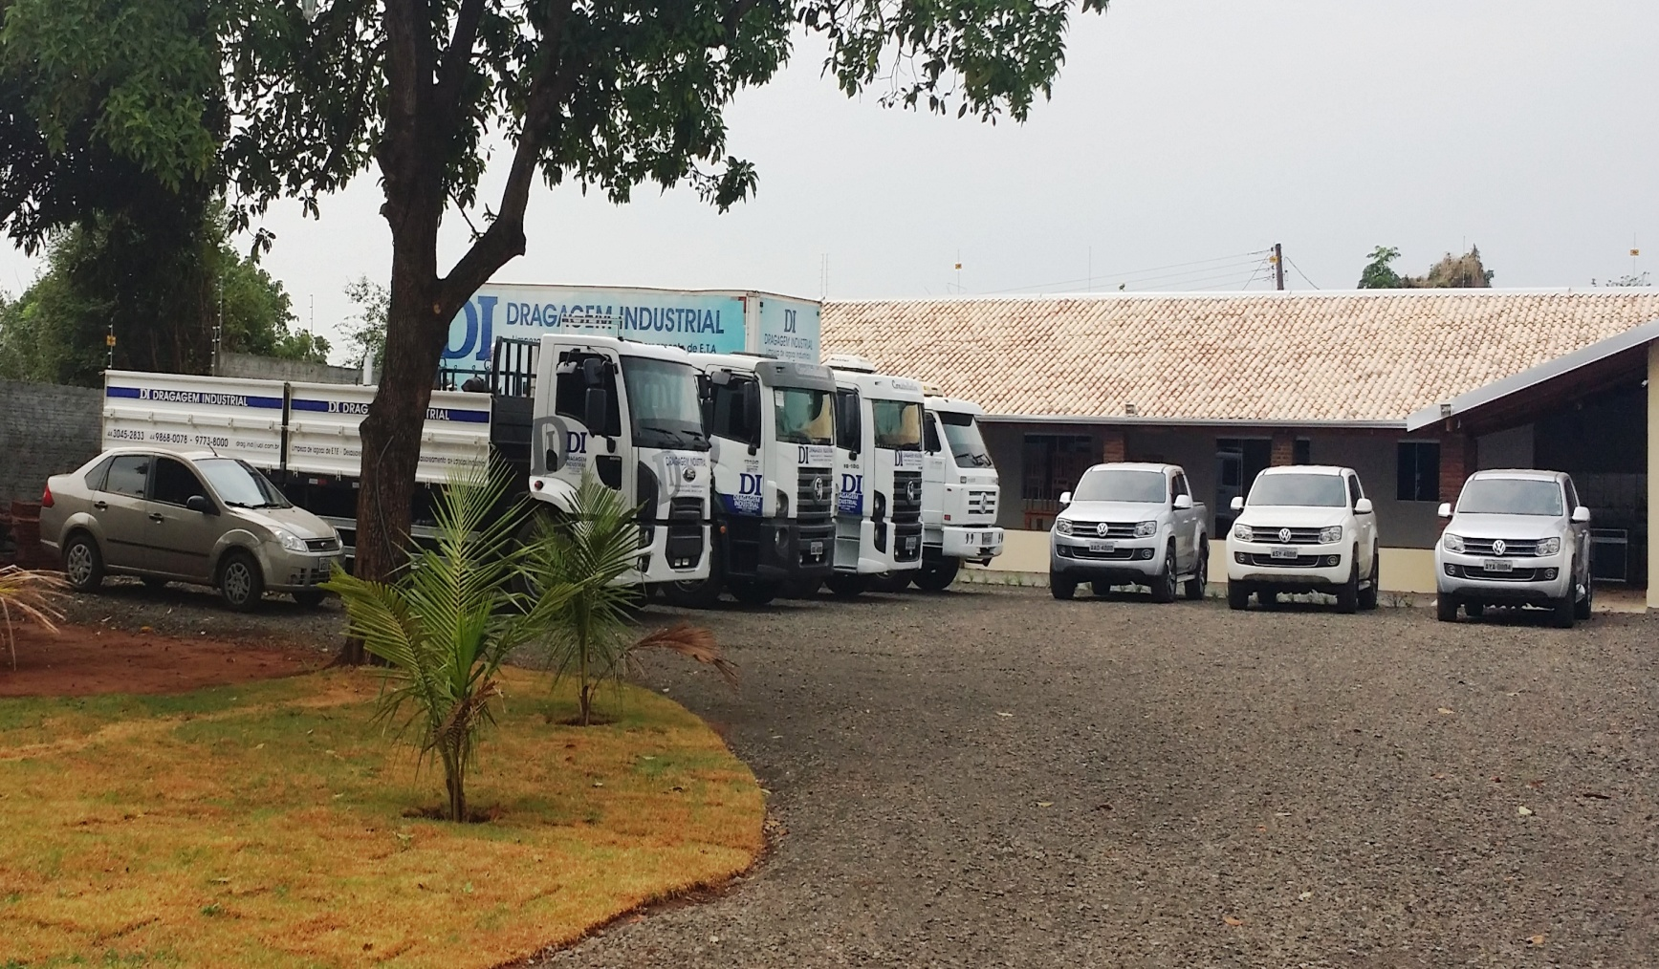
DRAGAGEM PARA GEOBAG´S

Slide 2
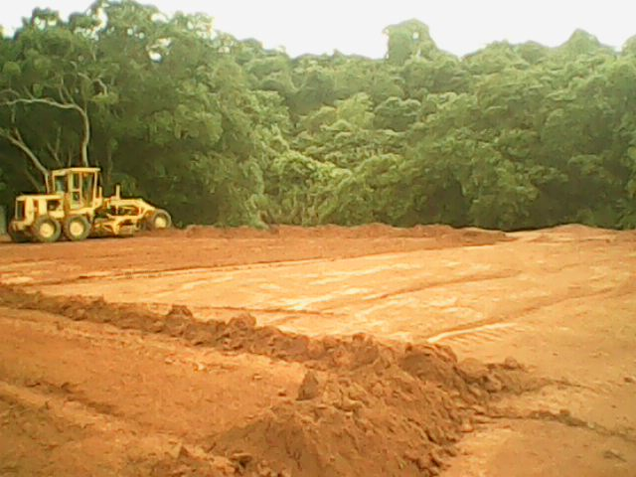
PREPARAÇÃO DO SOLO

Slide 5
IMPERMEABILIZAÇÃO

Slide 9
CANALETAS DE RETORNO DE CHORUME

Slide 16
ENCHIMENTO DOS GEOBAGS

Slide 20
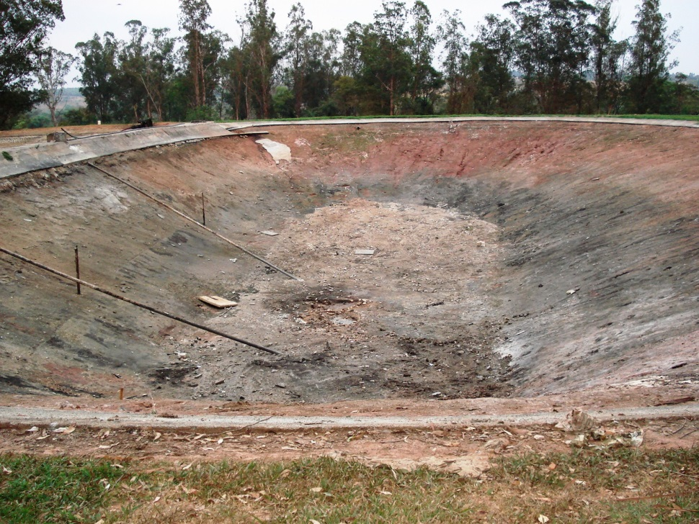
ANTES DEPOIS

Slide 28
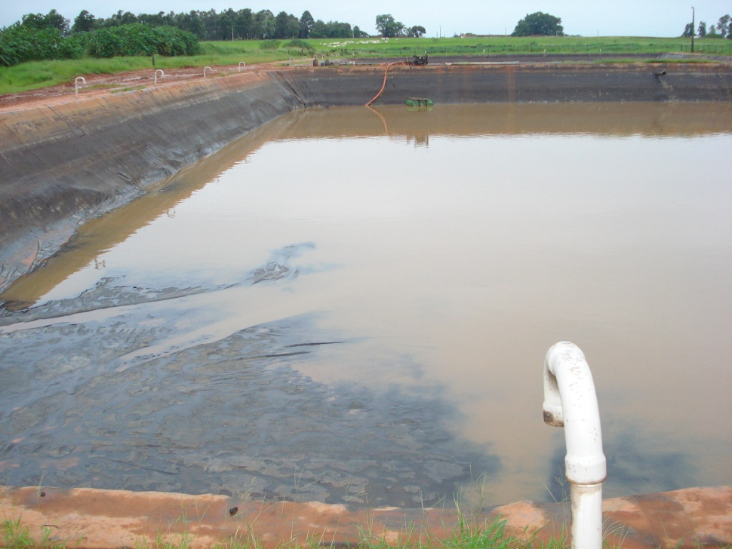
ANTES DEPOIS

